Slide 1
ADMINISTRACIÓN
DE REDES

Slide 2
Administración de Redes
Técnicas de Gerencia de Redes y Comunicaciones de
datos ( elementos conceptuales )
Servicios de Red
Monitoreo de Red
Planes de Contingencia
Sizing de Servicios
Planes de Migración
Balanceo de carga entre servidores y servicios de
comunicaciones
Análisis de Tráfico

Slide 3
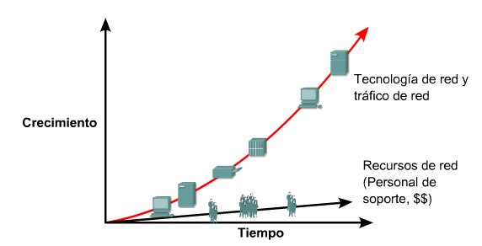
Administración de Redes
Es un conjunto de técnicas que buscan mantener una red operativa, eficiente, segura, constantemente monitoreada y con una planeación y documentación adecuada.
EVOLUCIÓN

Slide 4
Elementos que han dado importancia y han hecho de la
administración de redes un elemento complejo
La administración de la red se vuelve más importante y difícil si se
considera que las redes actuales comprendan lo siguiente:
Mezclas de diversas señales, como voz, datos, imagen y gráficas.
Interconexiónde varios tipos de redes, como WAN, LAN y MAN.
El uso de múltiples medios de comunicación, como par trenzado,
cable coaxial, fibra óptica, satélite, láser, infrarrojo y microondas.
Diversos protocolos de comunicación, incluyendo TCP/IP, SPX/IPX.
El empleo de muchos sistemas operativos, Netware, Windows 200x,
UNIX, etc.
Diversas arquitecturas de red, incluyendo Ethernet Fast Ethernet,
GIGA Ethernet ,Token Ring, FDDI y Fiber channel.
Varios métodos de compresión, etc

Slide 5
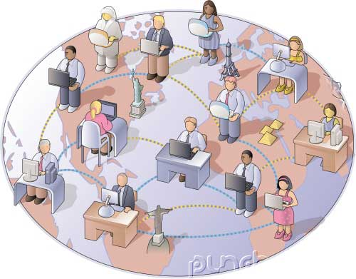
Complejidad con el crecimiento

Slide 6
Objetivos de la Administración de Redes
Mejorar la continuidad en la operación de la red con mecanismos
adecuados de control y monitoreo, de resolución de problemas y
de suministro de recursos.
Hacer uso eficiente de la red y utilizar mejor los recursos, como
por ejemplo, el ancho de banda.
Reducir costos por medio del control de gastos y de mejores mecanismos
de cobro.
Hacer la red mas segura, protegiéndola contra el acceso no autorizado,
haciendo imposible que personas ajenas puedan entender la información
que circula en ella.
Controlar cambios y actualizaciones en la red de modo que ocasionen
las menos interrupciones posibles, en el servicio a los usuarios.

Slide 7
OPERACIONES DE LA ADMINISTRACIÓN DE RED
Administración de fallas.
La administración de fallas maneja las condiciones de
error en todos los componentes de la red, en
las siguientes fases:
Detección de fallas.
Diagnóstico del problema.
Darle la vuelta al problema y recuperación.
Resolución.
Seguimiento y control.

Slide 8
OPERACIONES DE LA ADMINISTRACIÓN DE RED
Control de fallas.
Esta operación tiene que ver con la configuración de la
red (incluye dar de alta, baja y reconfigurar la red) y
con el monitoreo continuo de todos sus elementos.
Administración de cambios
La administración de cambios comprende la planeación,
la programación de eventos
e instalación.
Administración del comportamiento
Tiene como objetivo asegurar el funcionamiento óptimo
de la red, lo que incluye:
El número de paquetes que se transmiten por segundo,
tiempos pequeños de respuesta y disponibilidad de la red.

Slide 9
OPERACIONES DE LA ADMINISTRACIÓN DE RED
Servicios de contabilidad .
Este servicio provee datos concernientes al cargo por
uso de la red. Entre los datos proporcionados están
los siguientes:
Tiempo de conexión y terminación.
Número de mensajes transmitidos y recibidos.
Nombre del punto de acceso al servicio.
Razón por la que terminó la conexión.

Slide 10
OPERACIONES DE LA ADMINISTRACIÓN DE RED
Seguridad.
La estructura administrativa de la red debe proveer
mecanismos de seguridad apropiados para lo siguiente:
Identificación y autentificación del usuario, una clave de
acceso y un password.
Autorización de acceso a los recursos, es decir, solo
personal autorizado.
Confidencialidad. Para asegurar la confidencialidad en
el medio de comunicación y en los medios de
almacenamiento, se utilizan medios de criptografía,
tanto simétrica como asimétrica.

Slide 11
Fuerzas que impulsan la administración de redes
Control de los activos empresariales: si los recursos de una red
no se controlan de forma efectiva, no proporcionarán los resultados
exigidos por los procesos gerenciales.
Control de la complejidad: con el crecimiento masivo del número de
componentes, usuarios, interfaces, protocolos y proveedores de equipos,
la pérdida de control de la red y de sus recursos amenaza los
procesos gerenciales.
Mejor nivel de servicio: los usuarios esperan un nivel de servicio
igual o mejor a medida que crece la red y que aumente la
distribución de los recursos.

Slide 12
Fuerzas que impulsan la administración de redes
Equilibrio de las diversas necesidades: los usuarios deben poder
contar con diversas aplicaciones a un nivel de servicio dado,
con requisitos específicos en cuanto a rendimiento, disponibilidad
y seguridad.
Reducción de las interrupciones del servicio: garantizar
una alta disponibilidad de los recursos mediante un adecuado
diseño redundante.
Control de costos: monitorear y controlar la utilización de
los recursos a fin de satisfacer las necesidades del usuario a un
costo razonable.

Slide 13
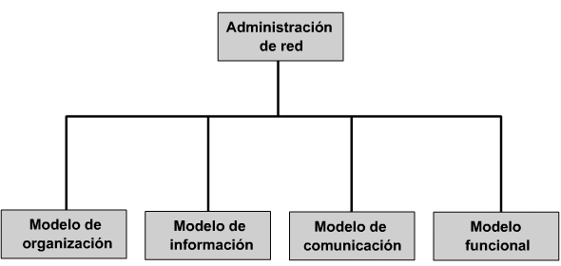
Modelo OSI y la administración de redes
La Organización de Estándares Internacionales (ISO) creó
una comisión para crear un modelo de administración
de redes, bajo la dirección del grupo OSI.
Este modelo consta de cuatro partes:

Slide 14
Modelo OSI y la administración de redes
1. El submodelo Organizacional
El submodelo Organizacional para la administración de redes
incluye cuatro elementos:
Estación de administración (NMS)
Agente de administración
Datos de información de administración
Protocolo de administración de red

Slide 15
Modelo OSI y la administración de redes
2. El submodelo Informativo
Trata de la estructura y almacenamiento de la información relativa a la
administración de la red. Esta información se guarda en una base de datos
la cual recibe el nombre de Base de datos de información sobre
administración (MIB). La ISO definió la estructura de la información de
administración (SMI) para especificar la sintaxis y la semántica de la
información sobre administración que se guarda en la MIB.
3. El submodelo Comunicacional
Trata de la forma como se comunican los datos de administración
en el proceso agente-administrador. Atiende lo relacionado con el
protocolo de transporte, el protocolo de aplicaciones y los comandos
y respuestas entre pares.

Slide 16
Modelo OSI y la administración de redes
4. El submodelo Funcional
Atiende las aplicaciones de administración de redes que residen en la estación de administración de la red (NMS). El modelo de administración de redes OSI distingue cinco áreas funcionales y a veces recibe el nombre de modelo FCAPS:
Falla (Fail)
Configuración (Configuration)
Contabilidad (Account)
Rendimiento (Performance)
Seguridad (Security)

